Slide 1
Hunter
Fernando Correa – 01191089
Gustavo Gonçalves – 01191117
Gustavo Uesso – 01191012
Henrique Souza – 01191043
Henrique Matos – 01191125
Oscar Althausen – 01191082

Slide 2
Contexto
UNIVERSO DOS GAMES
CRESCIMENTO EXPONENCIAL
ALTA RECEITA
DIFICULDADES

Slide 3
Justificativa
INOVAR
AGENDAR PARTIDAS
CONECTAR JOGADORES
MATCHMAKING INJUSTO

Slide 4
Objetivo
Melhorar a experiência do jogador
Facilitar a criação de times
Rapidez na procura de jogadores
Agregar valor e cooperar para o crescimento deste mercado

Slide 5
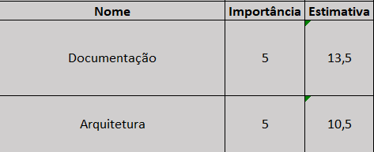
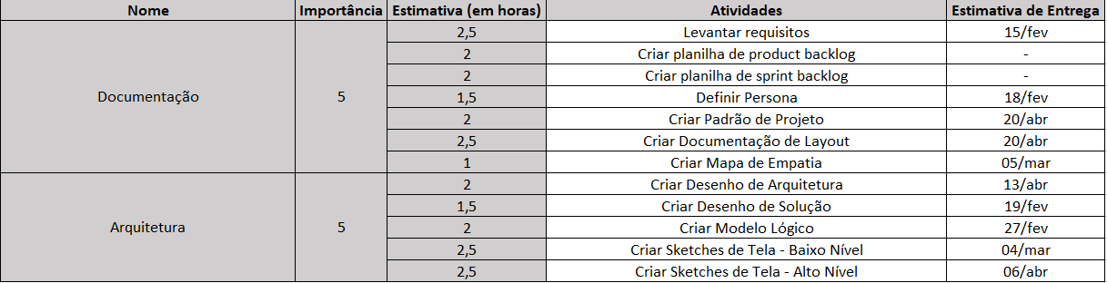
Product / Sprint Atualizados

Slide 6
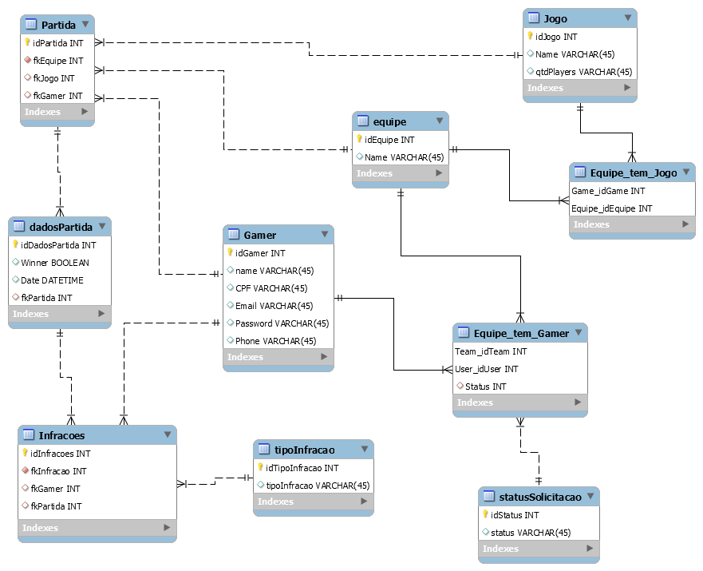
Modelagem de Dados

Slide 7
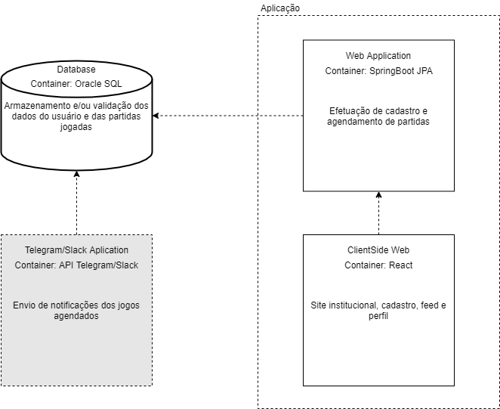
Desenho de Arquitetura

Slide 8
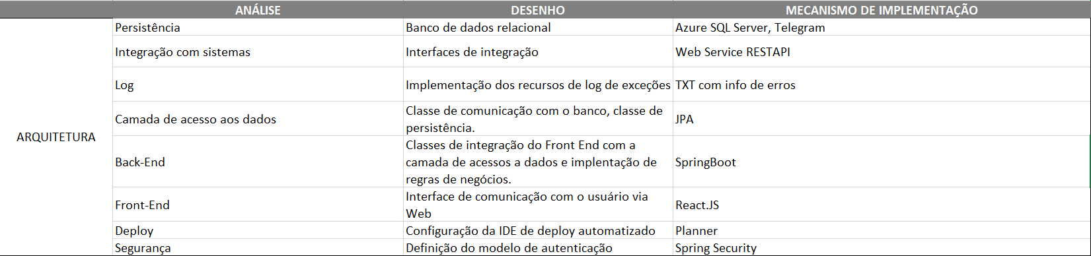
Planilha de Software

Slide 9

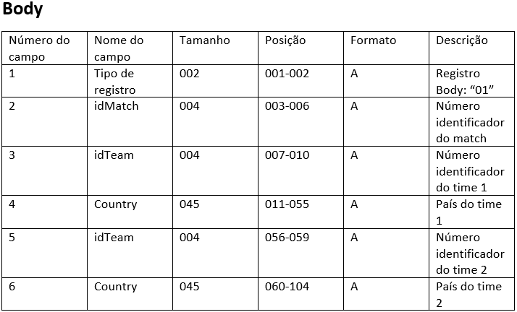
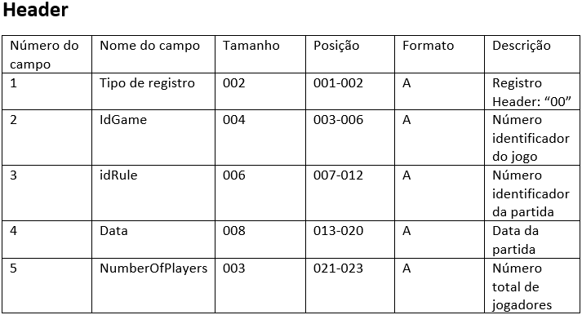
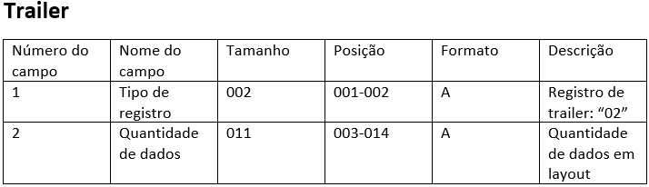
Documento de Layout

